Slide 1
Protocoles expérimentaux en Travaux Pratiques

Slide 2
Identification du modèle de comportement d’un système ou d’un composant

Slide 3
Modèle de comportement Comportement linéaire

Slide 4
Modèle de comportement Identification du comportement d’un système d’ordre 1

Slide 5
Modèle de comportement Identification du comportement d’un système d’ordre 2

Slide 6
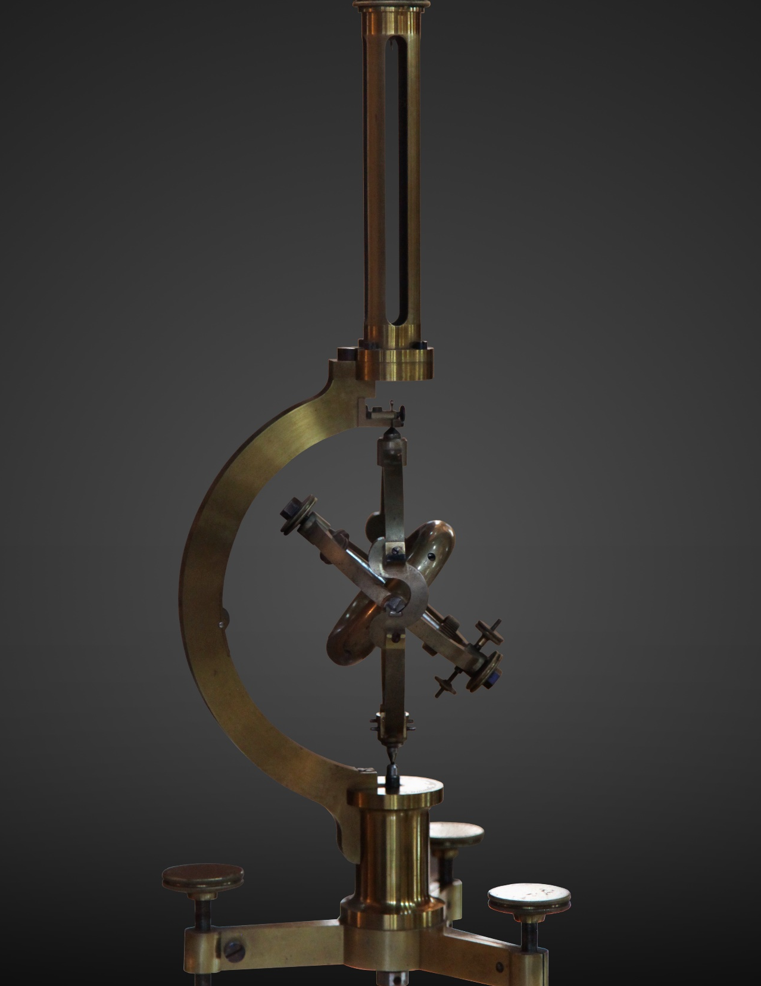
Moment d’inertie Inertie équivalente
https://upload.wikimedia.org/wikipedia/commons/a/ad/Foucault_gyroscope-CnAM_7688-IMG_5428-gradient.jpg

Slide 7
Détermination d’un moment d’inertie Inertie d’une pièce – Oscillations libres

Slide 8
Détermination d’un moment d’inertie Inertie d’une pièce – Oscillations forcées

Slide 9
Détermination de l’inertie équivalente d’un ensemble de pièces

Slide 10
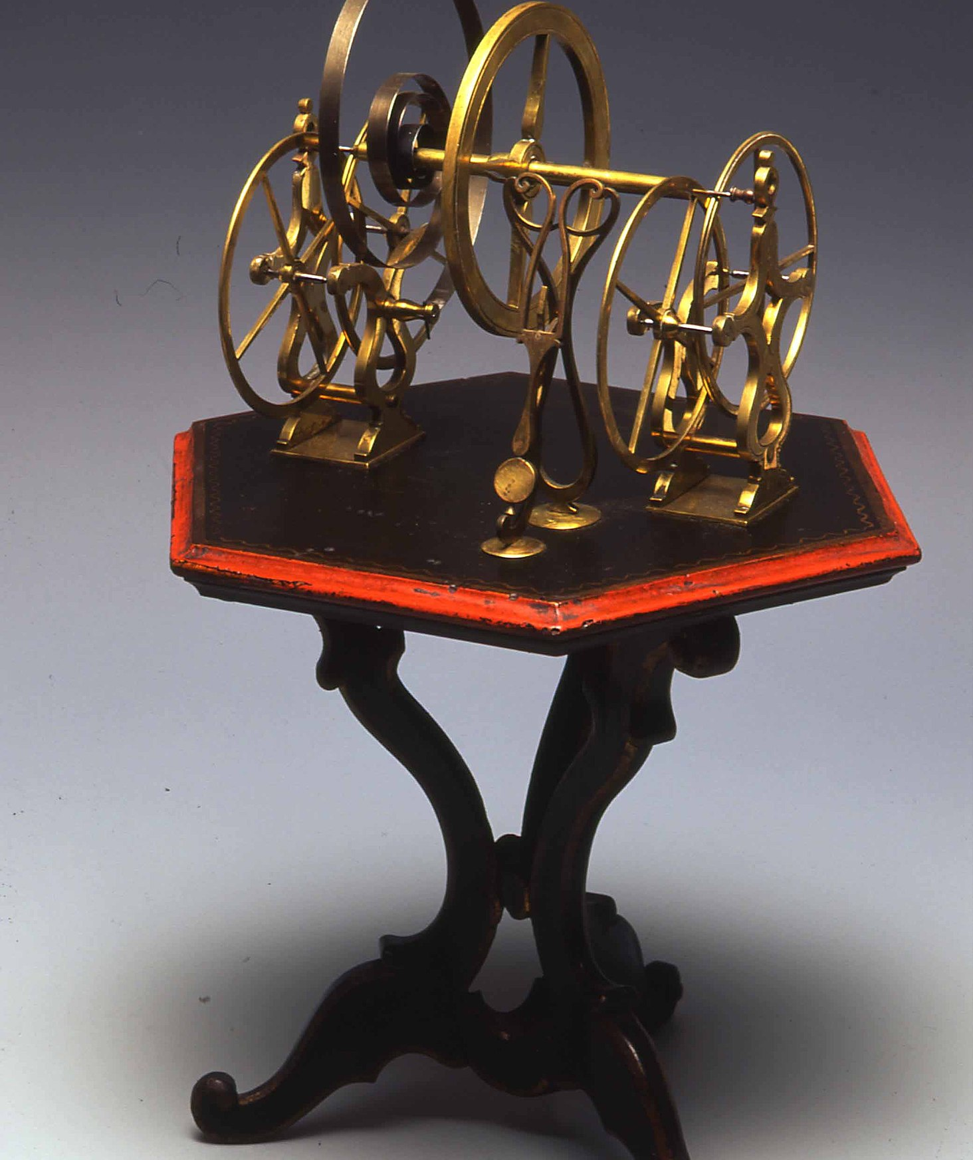
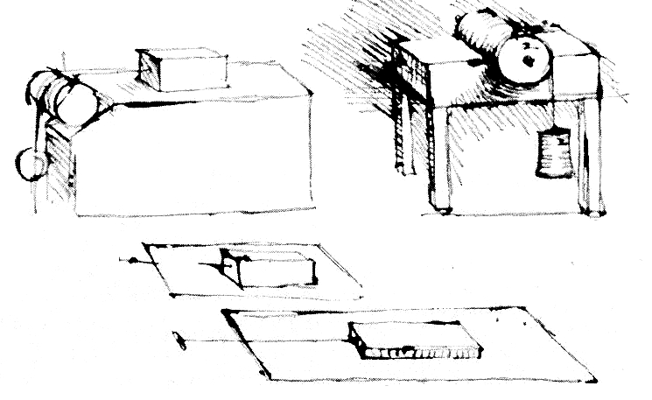
Détermination du frottement
https://upload.wikimedia.org/wikipedia/commons/7/76/Tribometre_Vinci_1.jpg

Slide 11
Détermination du frottement sec
Idées :
Le frottement s’oppose à l’établissement d’un mouvement
Il empêche un système de se mettre en mouvement à basse vitesse
Il est souvent dû à des frottements dans plusieurs liaisons
Liaisons pivot, hélicoïdale, roue et vis sans fin etc…
On peut ramener l’effet du frottement à un couple résistant au niveau du moteur ou à un effort résistant au niveau d’un vérin
Modèles

Slide 12
Détermination du frottement sec Protocoles
En boucle ouverte, déterminer la tension du moteur à partir de laquelle le système se met en mouvement.
Mesurer le courant et en déduire le couple
Sur un déplacement où la pesanteur ne travaille pas (ControlX, MaxPID à plat, BrasBeta, Mouvement horizontal du Moby Crea, BGR a plat)
Faire des essais à vitesse différentes
Mesurer le couple grâce au courant
Le couple à fournir par l’actionneur doit être nul ou constant.
Si couple nul, pas de frottement sec (ou négligeable)
Si couple constant, frottement sec
Si couple variable, frottement sec + autre frottement
Sur un déplacement où la pesanteur travaille (Comax, Robot Delta 2D)
Se positionner à une vitesse constante, plutôt en phase de montée
Evaluer le couple à fournir pour compenser le poids
En déduire le couple de frottement

Slide 13
Détermination du frottement visqueux

Slide 14
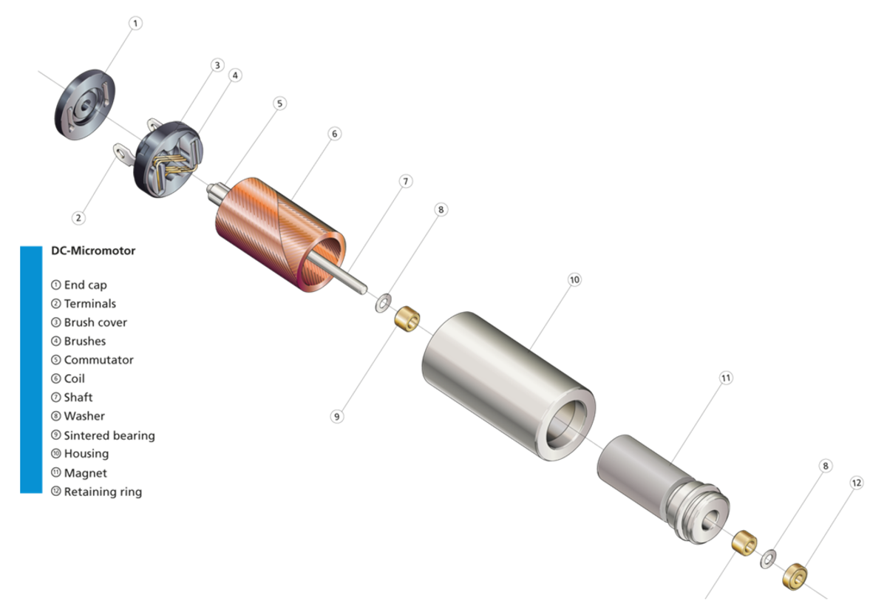
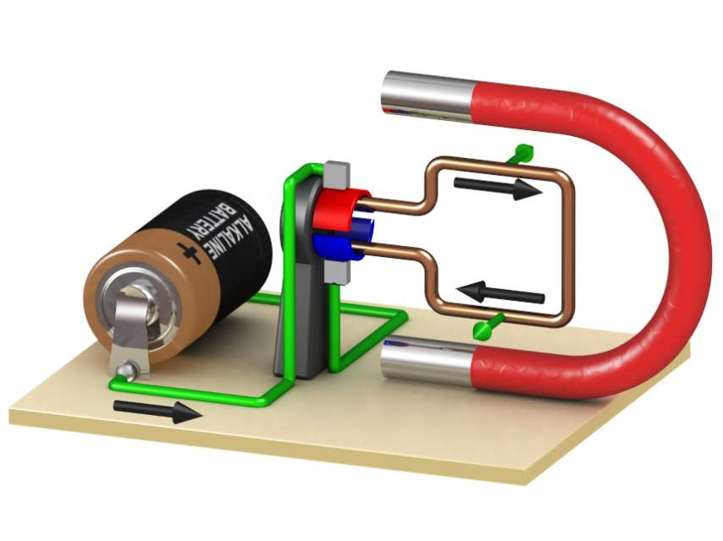
Caractéristiques d’un moteur à courant continu

Slide 15
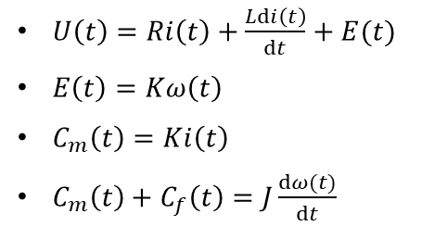
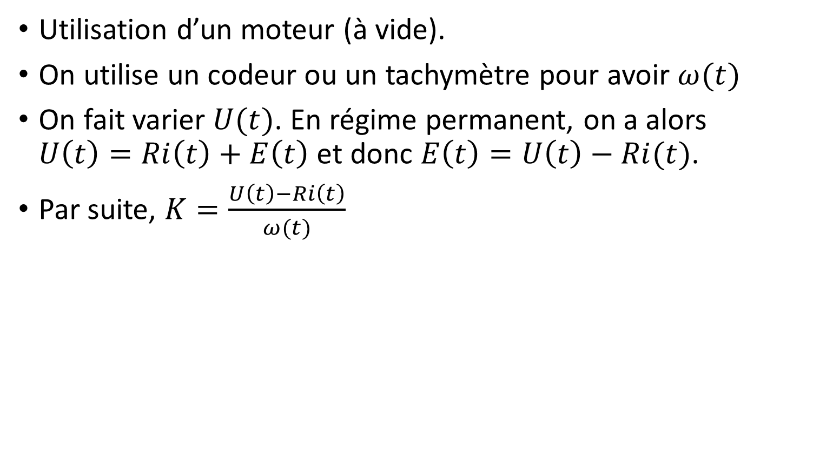
Détermination de la constante électrique ou de la constante de couple
Utilisation d’un moteur (à vide).
On utilise un codeur ou un tachymètre pour avoir $ω(t)$
On fait varier $U(t)$. En régime permanent, on a alors $U\left(t\right)=Ri\left(t\right)+E\left(t\right)$ et donc $E\left(t\right)=U\left(t\right)−Ri(t)$.
Par suite, $K=\frac{U\left(t\right)−Ri\left(t\right)}{ω(t)}$
$U\left(t\right)=Ri\left(t\right)+\frac{Ldi\left(t\right)}{dt}+E(t)$
$E\left(t\right)=Kω\left(t\right)$
$C_{m}\left(t\right)=Ki\left(t\right)$
$C_{m}\left(t\right)+C_{f}\left(t\right)=J\frac{dω(t)}{dt}$

Slide 16
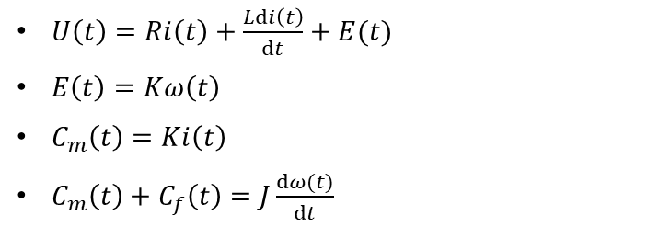
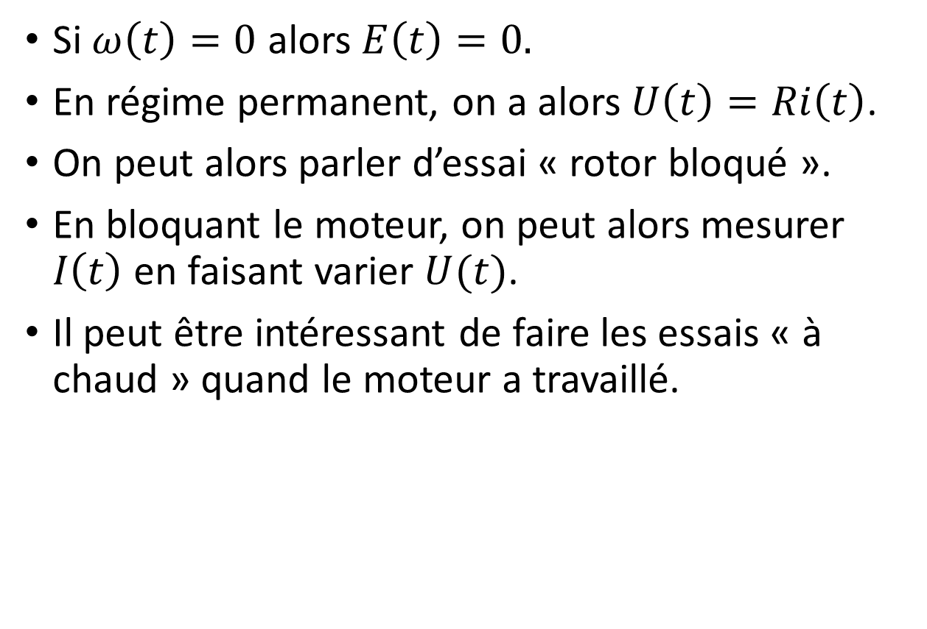
Détermination de la résistance
Si $ω\left(t\right)=0$ alors $E\left(t\right)=0.$
En régime permanent, on a alors $U\left(t\right)=Ri\left(t\right)$.
On peut alors parler d’essai « rotor bloqué ».
En bloquant le moteur, on peut alors mesurer $I\left(t\right)$ en faisant varier $U(t)$.
Il peut être intéressant de faire les essais « à chaud » quand le moteur a travaillé.
$U\left(t\right)=Ri\left(t\right)+\frac{Ldi\left(t\right)}{dt}+E(t)$
$E\left(t\right)=Kω\left(t\right)$
$C_{m}\left(t\right)=Ki\left(t\right)$
$C_{m}\left(t\right)+C_{f}\left(t\right)=J\frac{dω(t)}{dt}$

Slide 17
Détermination de l’inductance

Slide 18


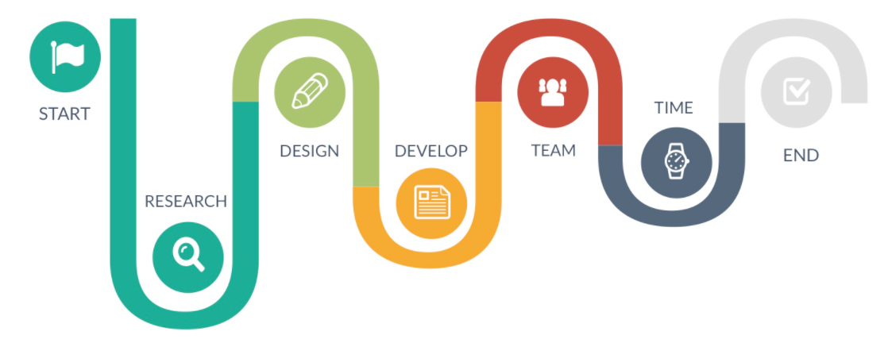

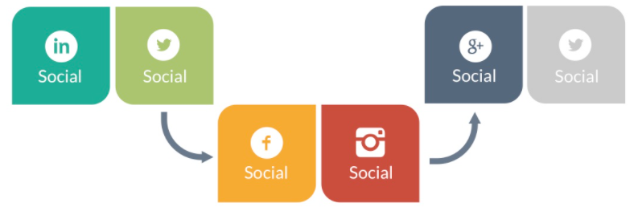


#455368
#118977
#1CAE97
#CEE3E0
#F6AB32
#CB4E3D
#55687C

